Slide 1





Firma Digitale e Smartphone

Slide 2

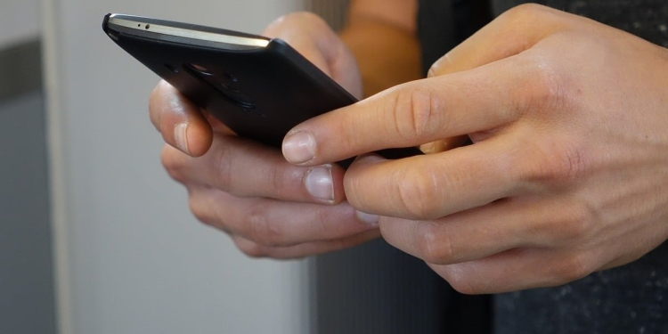
Firma Digitale e Smartphone
Per firmare un documento informatico con il nostro cellulare è necessario il documento sia presente sul telefono (lo si può trasferire tramite email, via cloud, via cavo usb , via bluetooth, via App di messaggistica, etc.. ). Inoltre è necessario che sul cellulare sia installata (o sia accessibile via web), l’App per apporre la Firma Digitale sul documento.
Nel nostro caso faremo riferimento alla Firma Digitale Remota che Regione Basilicata fornisce ai cittadini lucani avvalendosi della collaborazione con la Certification Authority Namirial

Slide 3
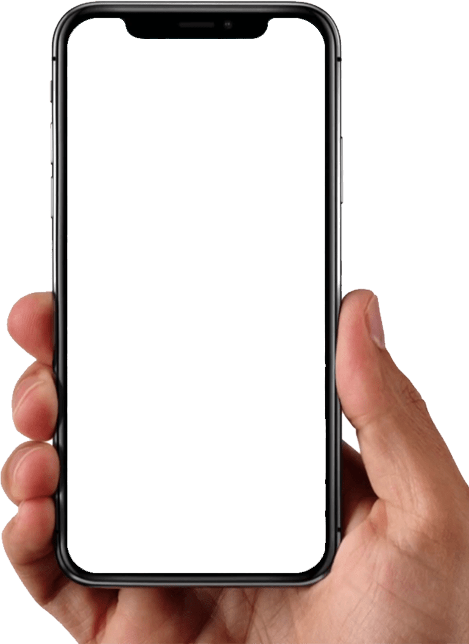
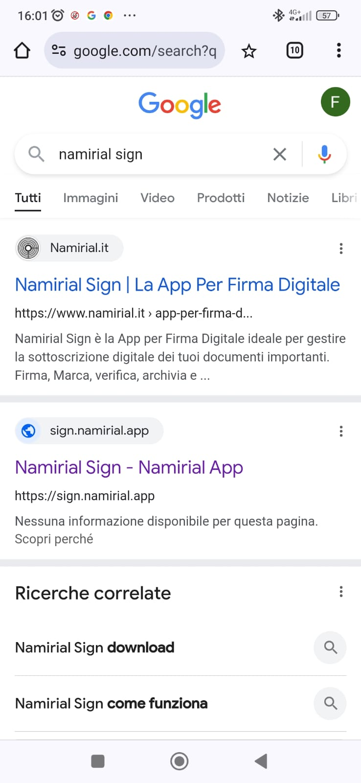


Come firmare un documento con il cellulare
Utilizziamo un browser e un motore di ricerca per cercare la web-app ‘Namirial Sign’.
Oppure digitiamo
direttamente nella barra degli indirizzi del browser:
https://sign.namirial.app

Slide 4
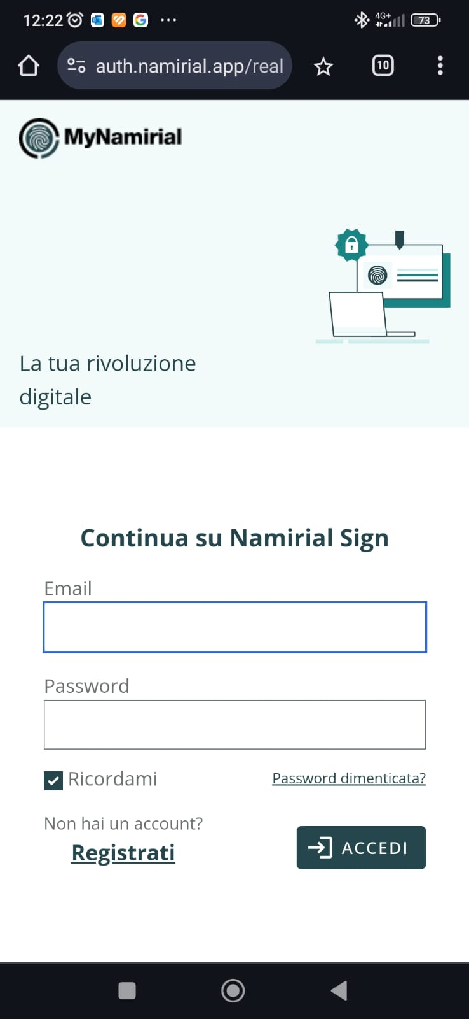
Come firmare un documento con il cellulare
Per utilizzare l’app ‘Namirial Sign’ occorre registrarsi (tramite il tasto Registrati) scegliendo un indirizzo email e una password di accesso.

Slide 5
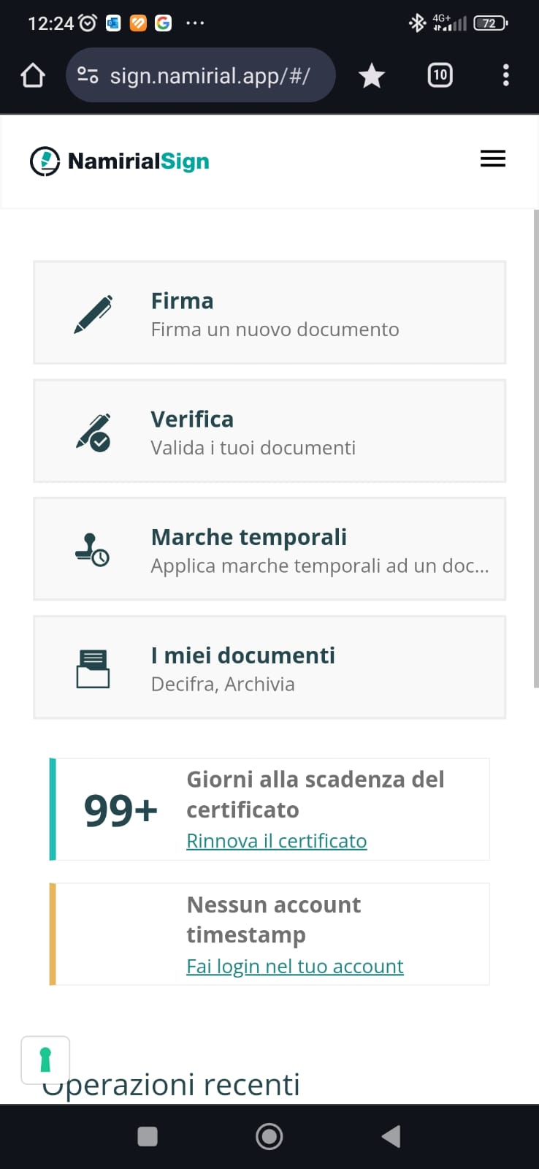
Come firmare un documento con il cellulare
Selezioniamo la voce ‘Firma’

Slide 6
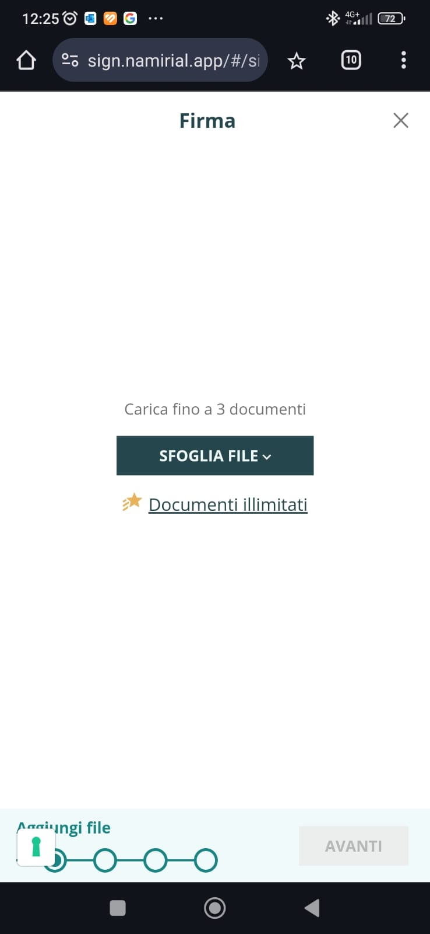
Come firmare un documento con il cellulare
la voce ‘Sfoglia file’ ci permette di selezionare fino a 3 file da firmare contemporaneamente.
La versione Premium dell’App consente di firmare molti più file con un’unica azione.

Slide 7
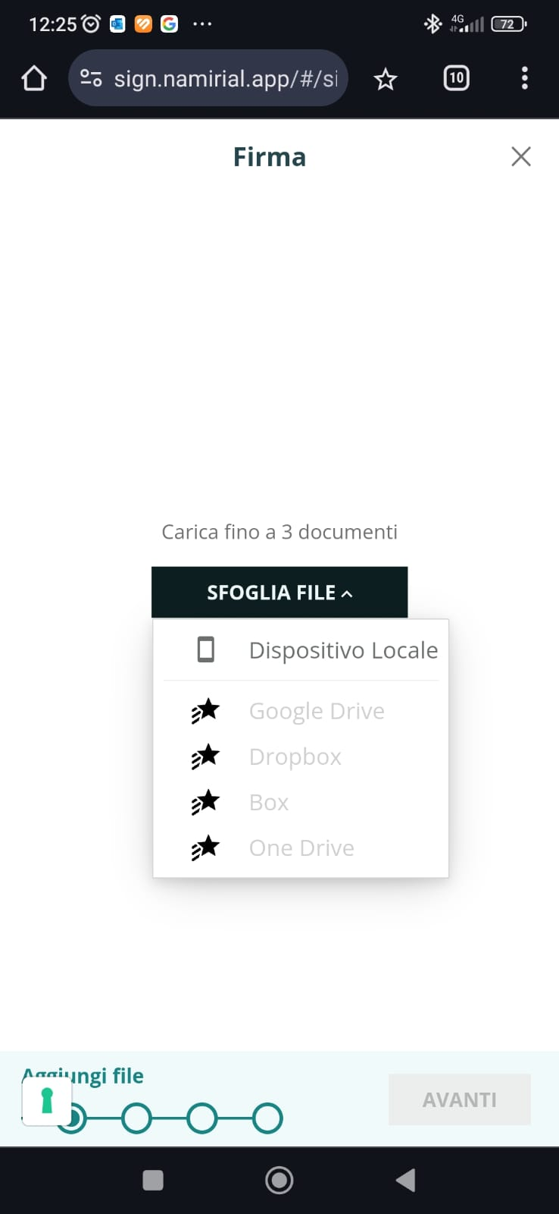
Come firmare un documento con il cellulare
la voce ‘Sfoglia file’ ci permette di selezionare fino a 3 file da firmare contemporaneamente.
La versione Premium dell’App consente di firmare molti più file con un’unica azione.

Slide 8
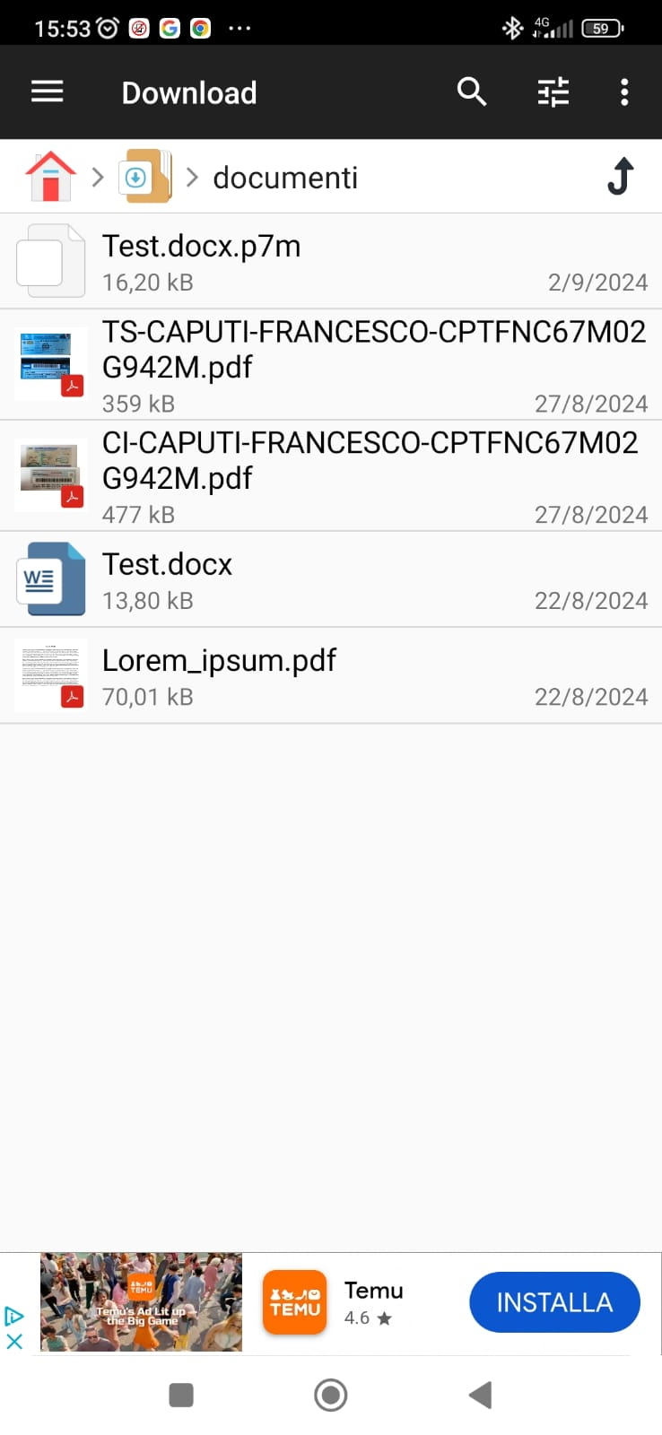



Come firmare un documento con il cellulare
Selezioniamo il documento informatico che intendiamo firmare digitalmente.
Se necessario, occorrerà navigare l’albero delle cartelle per recuperare il file desiderato.

Slide 9
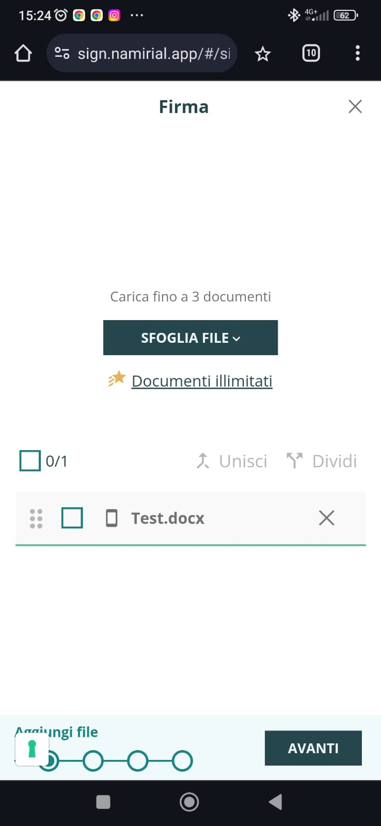
Come firmare un documento con il cellulare
L’applicazione mostra il nome file che è stato selezionato e rimane in attesa di una conferma da parte del Titolare.

Slide 10
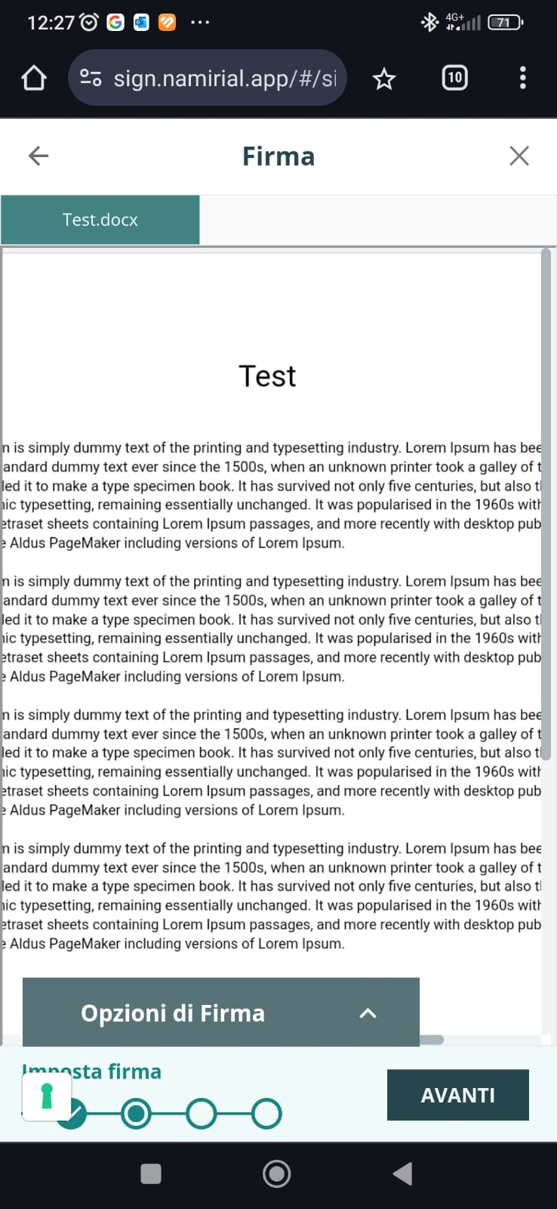
Come firmare un documento con il cellulare
L’applicazione mostra un’anteprima del file e permette di selezionare alcune opzioni prima della firma.

Slide 11
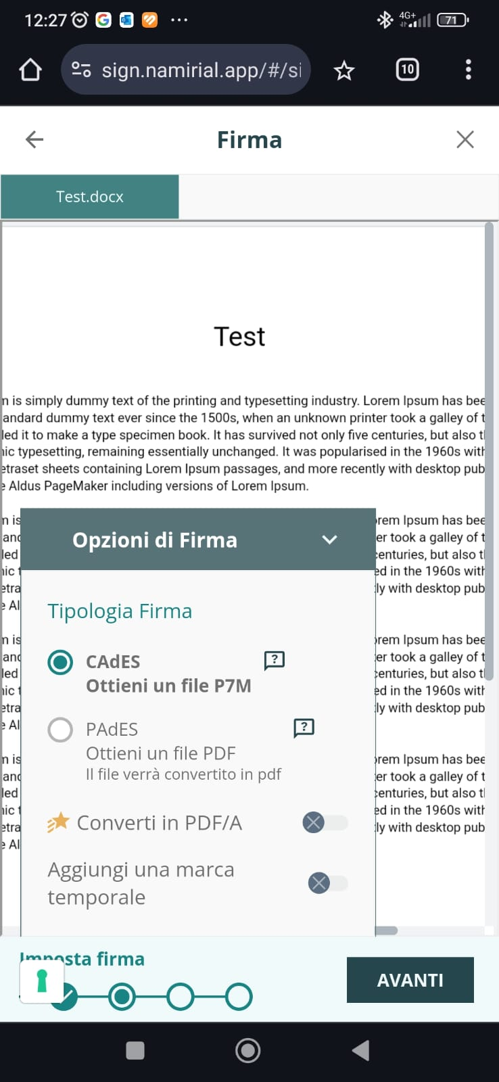
Come firmare un documento con il cellulare
L’applicazione mostra un’anteprima del file e permette di selezionare alcune opzioni prima della firma.

Slide 12
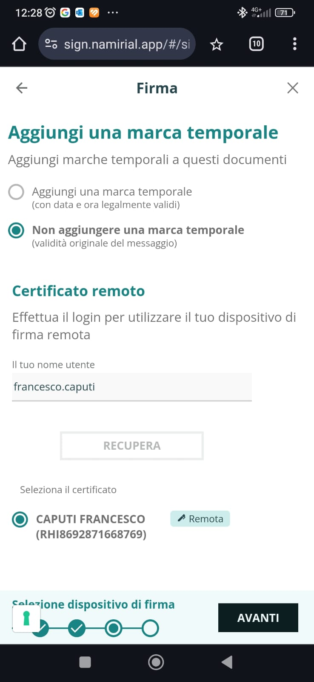
Come firmare un documento con il cellulare
Tramite il nome utente l’App recupera il certificato ‘remoto’ sul server della CA

Slide 13
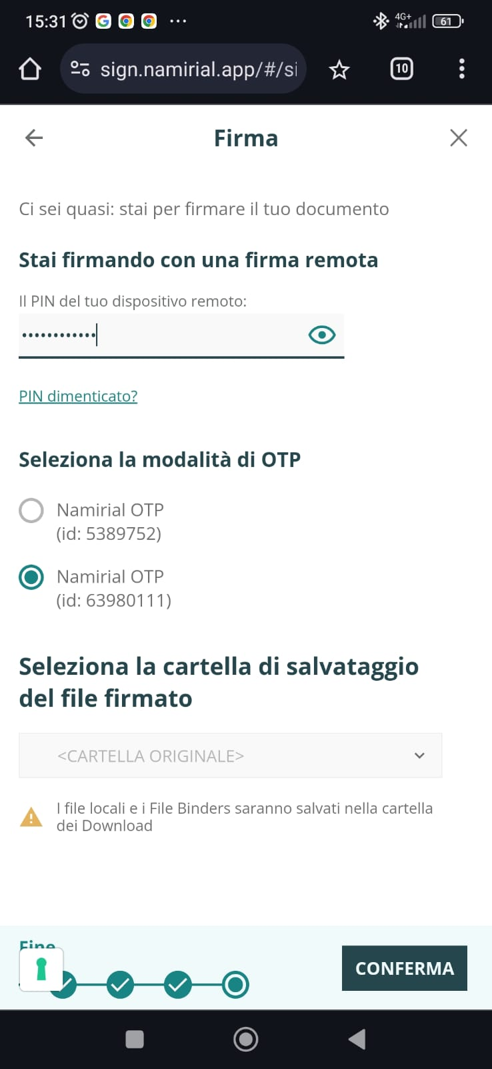
Come firmare un documento con il cellulare
Inseriamo il codice PIN e selezioniamo il generatore OTP

Slide 14
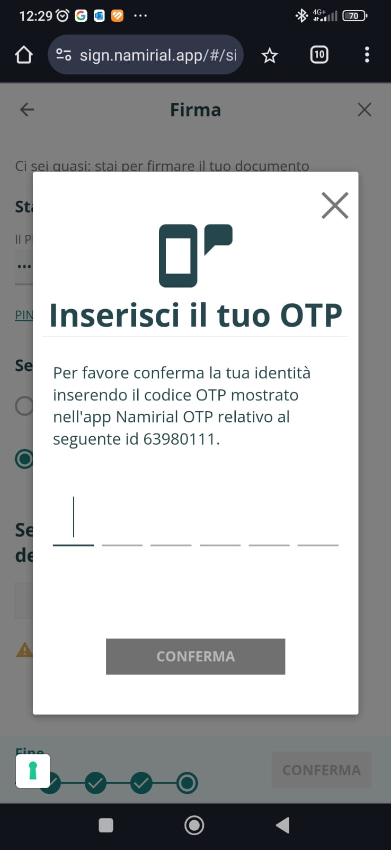
Come firmare un documento con il cellulare
Per inserire il codice OTP occorre far riferimento al generatore di codici (App, SMS, token USB)

Slide 15
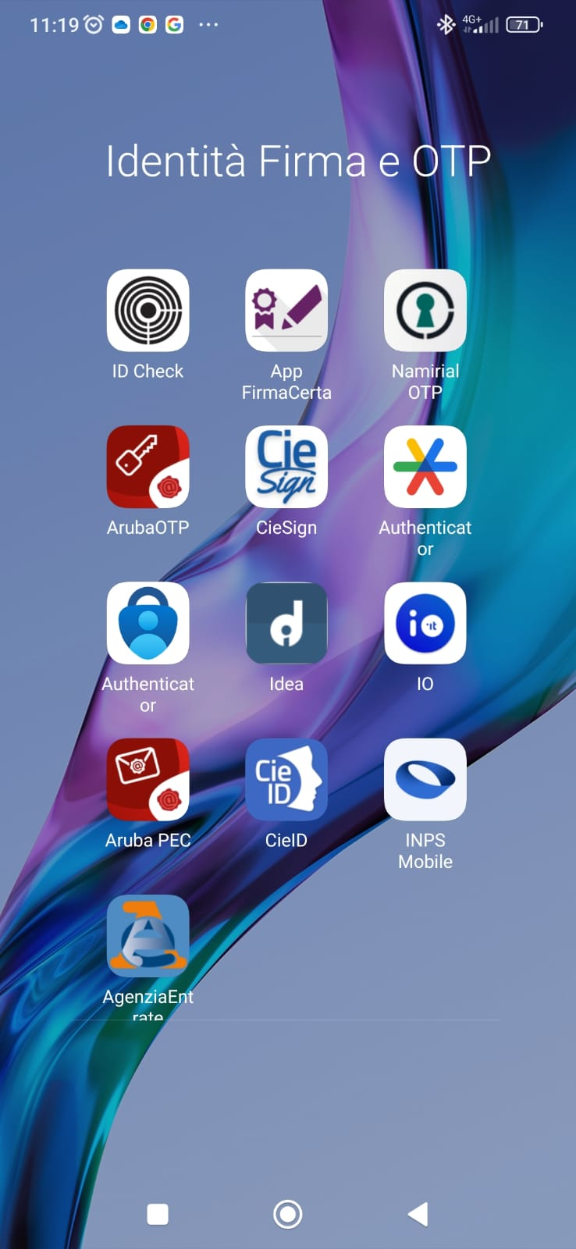
Come firmare un documento con il cellulare
Avviamo l’App ‘Namirial OTP’

Slide 16
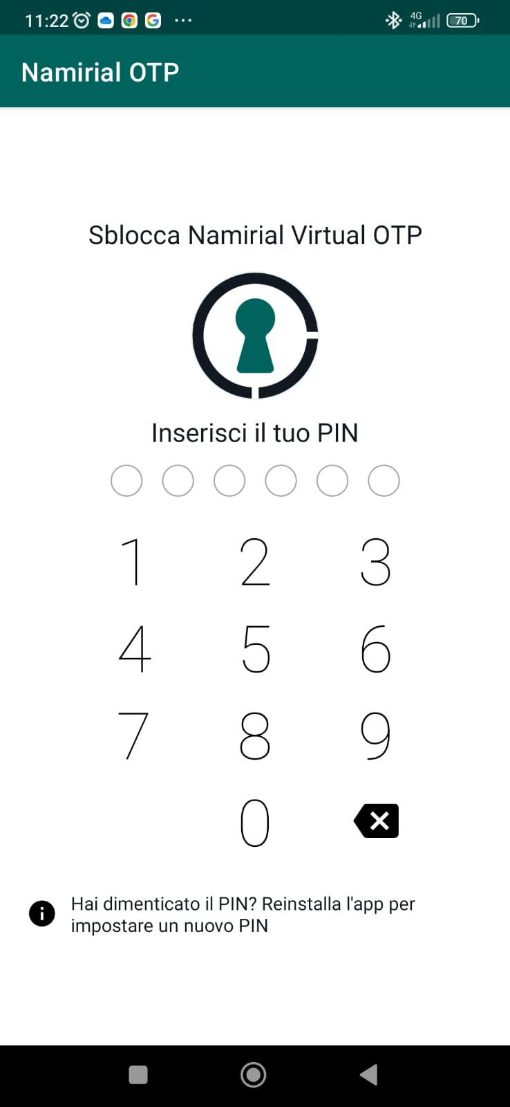
Come firmare un documento con il cellulare
Sblocchiamo l’App Namirial OTP inserendo il codice di sblocco.

Slide 17
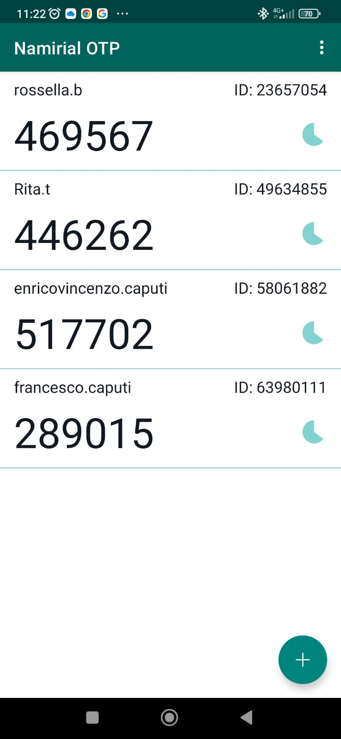


Come firmare un documento con il cellulare
Copiamo il codice OTP selezionandolo con un touch (tap) e successivamente riportiamo in primo piano l’App Namirial Sign

Slide 18
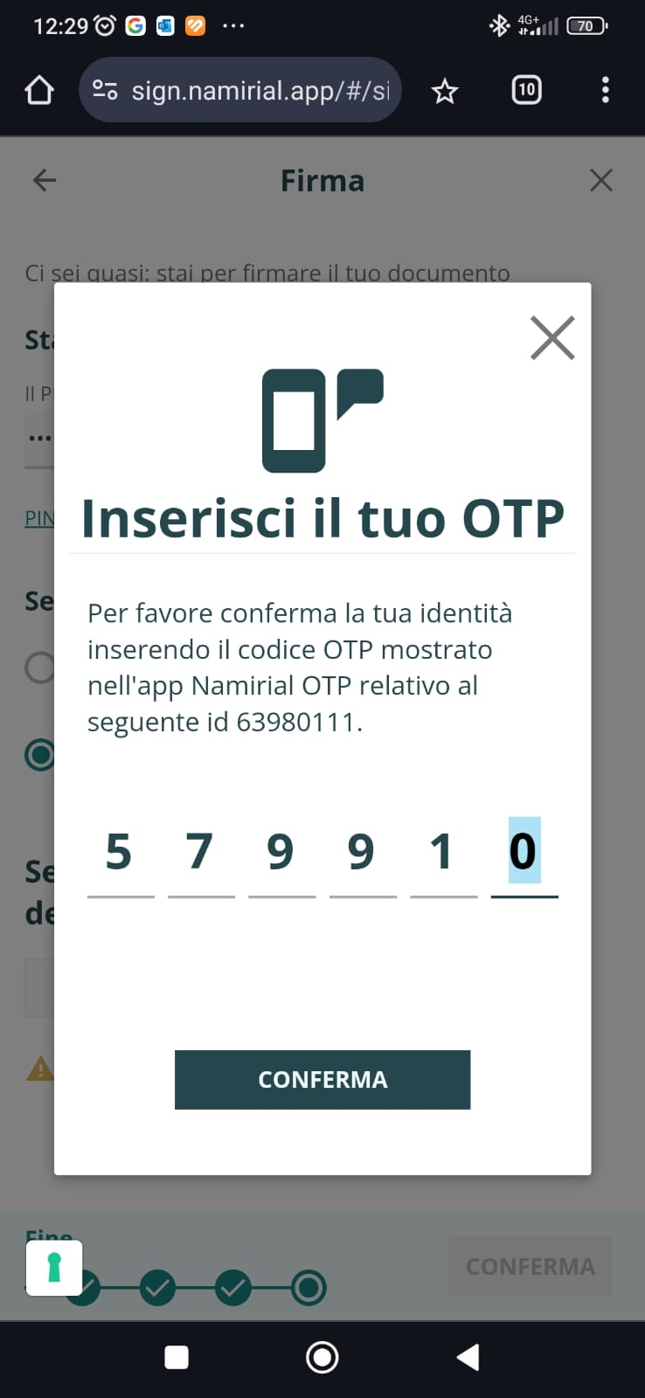
Come firmare un documento con il cellulare
Incolliamo (o digitiamo) il codice OTP.

Slide 19
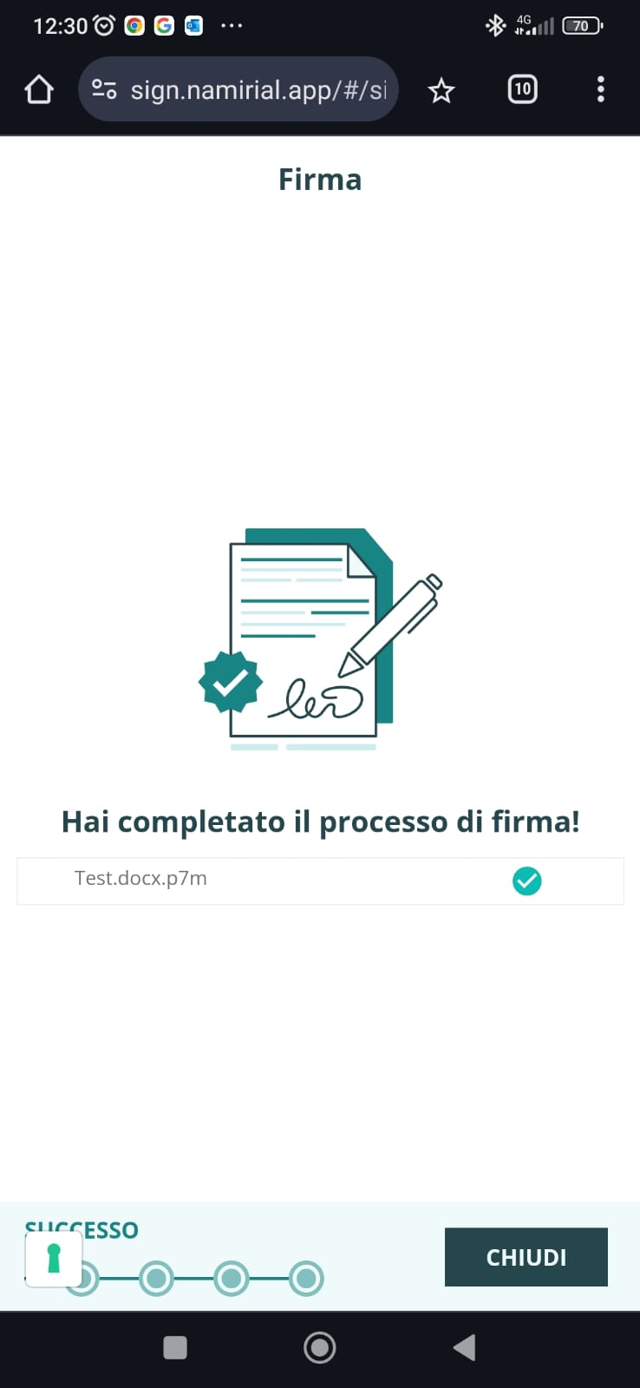
Come firmare un documento con il cellulare
Il processo di firma si conclude con un messaggio che ne notifica il completamento con successo.

Slide 20
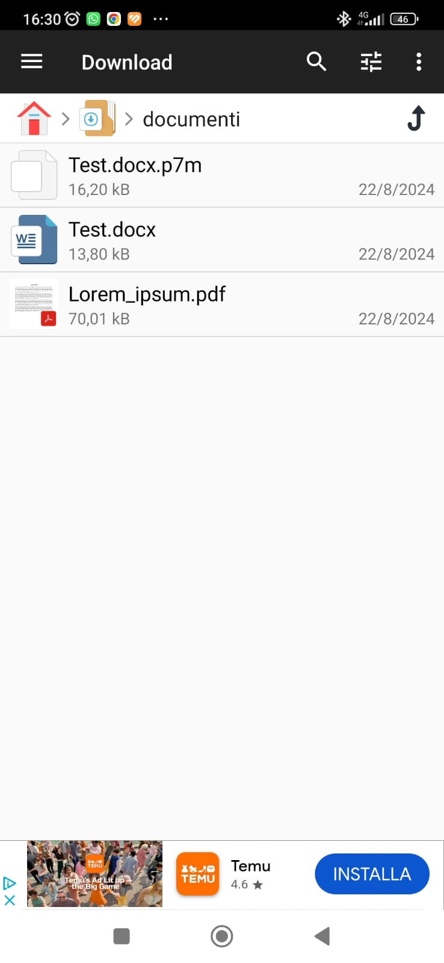

Come firmare un documento con il cellulare
Il file firmato (con estensione .p7m) si trova nella stessa cartella del file non firmato o in una cartella differente se così è stato stabilito durante le regolazioni delle impostazioni di firma.

Slide 21

Come firmare un documento con il cellulare
Nel caso in cui volessimo apporre una firma PAdES su un file .pdf, gli step da seguire non sono molto diversi da una firma di tipo CAdES, almeno per quanto riguarda i primi passaggi; ciò che cambia è la possibilità salvare il file firmato in formato .pdf e di aggiungere un logo di firma.
«Il formato PAdES è uno standard tecnico per i documenti PDF e fa riferimento a un insieme di condizioni ed estensioni per le firme elettroniche utilizzabili in questi documenti. il formato PAdES consente di apporre un timbro digitale unico e sicuro al tuo documento.»*
* https://www.adobe.com/it

Slide 22
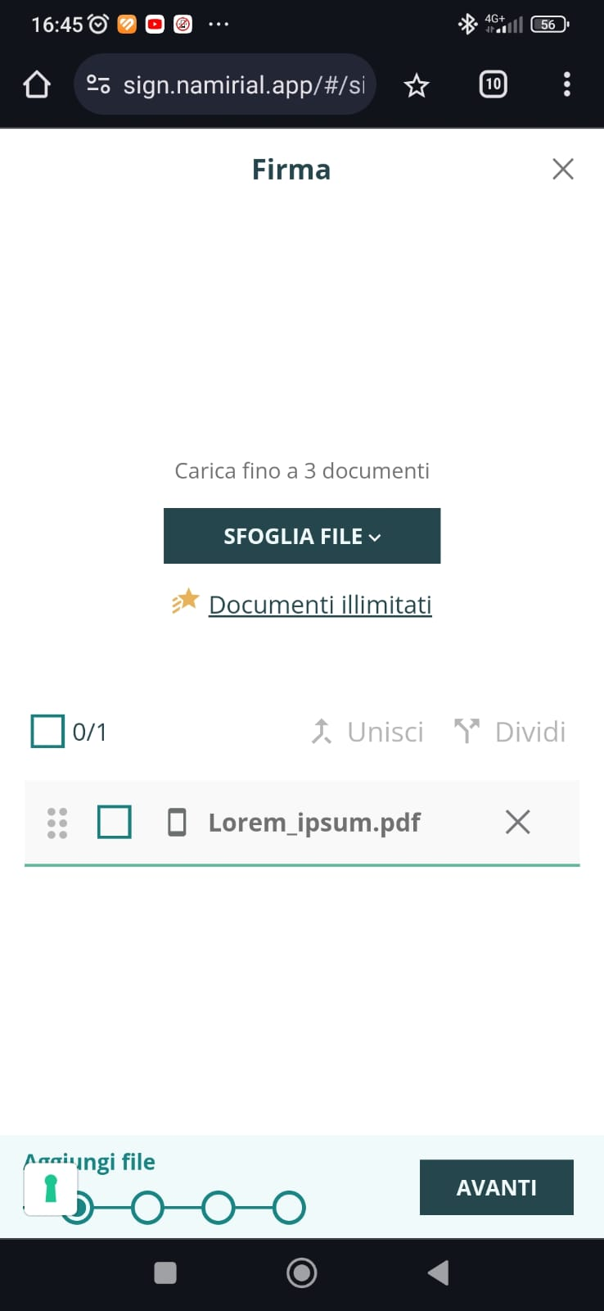
Come firmare un documento con il cellulare
Il processo di firma avviene inizialmente nello stesso modo visto per la firma di tipo CAdES.
Si fa la login nella Web-App ‘Namirial Sign’ e si sceglie il file da firmare.
Questa volta il file sarà di tipo .pdf e la firma sarà di tipo PAdES.

Slide 23
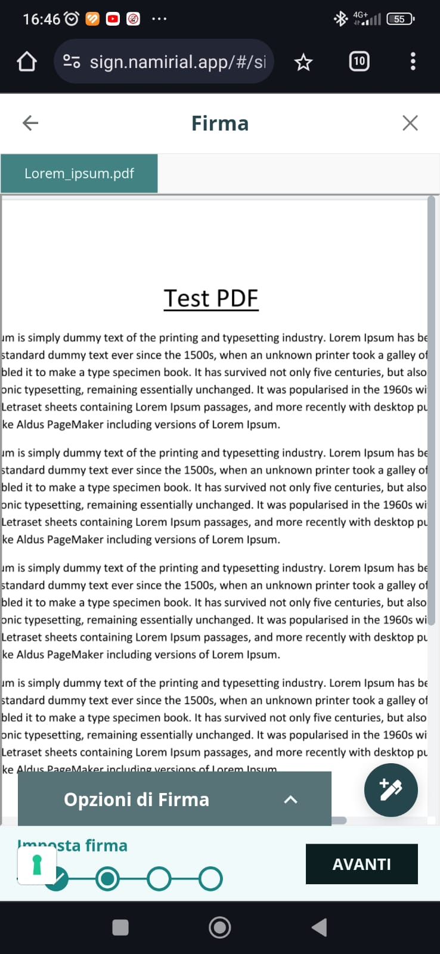
Come firmare un documento con il cellulare
L’ App ci mostra un’anteprima del file che intendiamo firmare e ci consente di selezionare alcune ‘Opzioni di Firma’

Slide 24
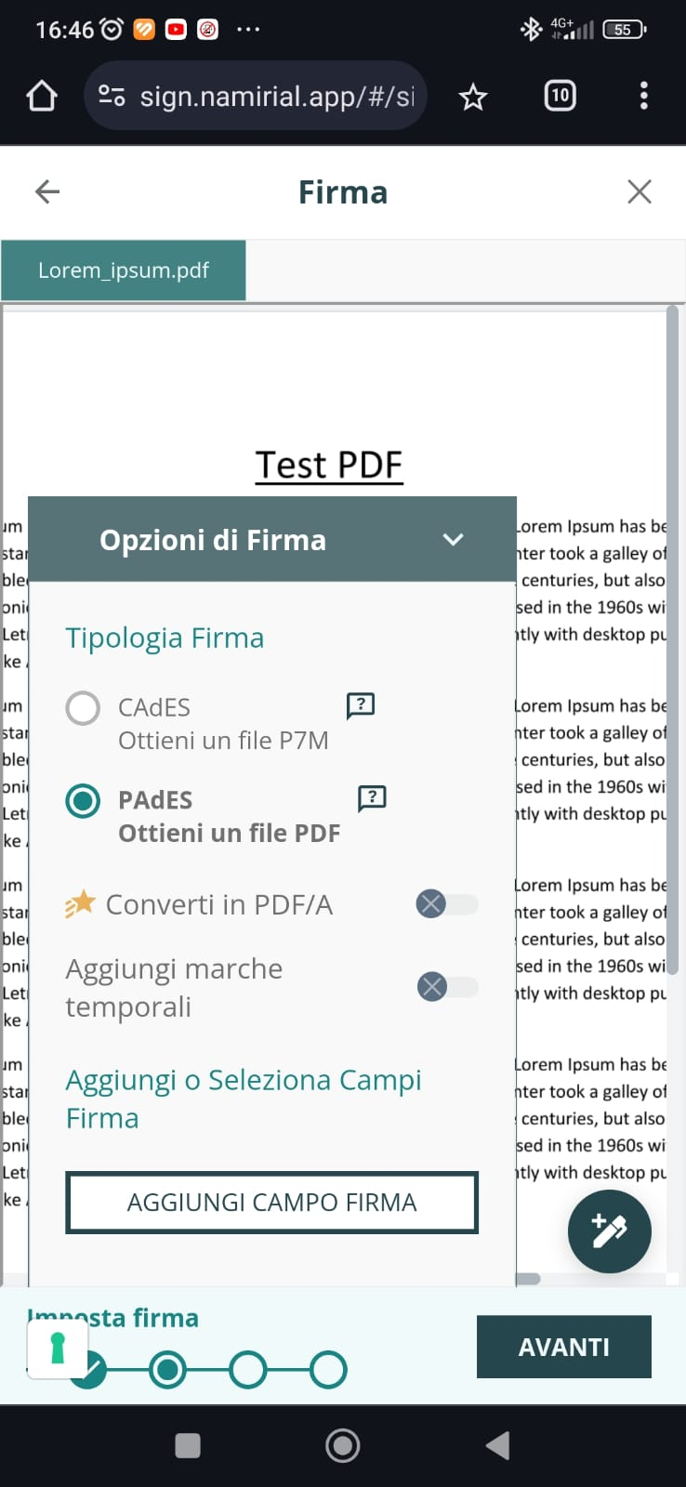
Come firmare un documento con il cellulare
Tra le opzioni a disposizione la più interessante è ‘AGGIUNGI CAMPO FIRMA’

Slide 25
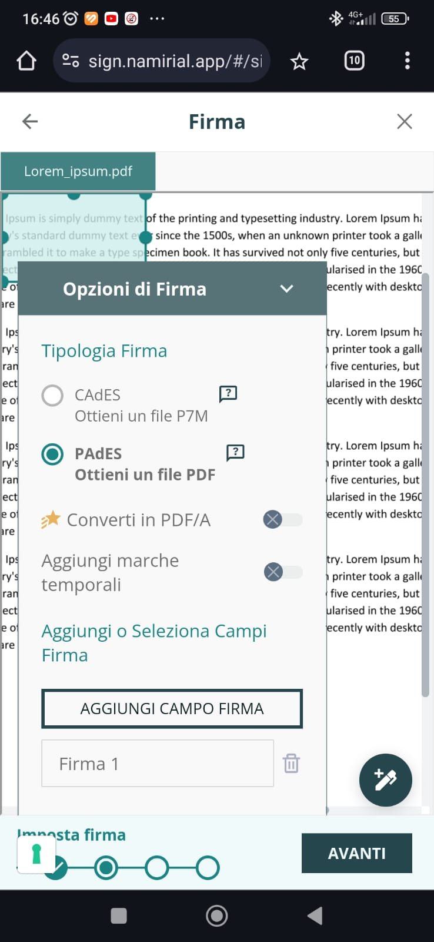
Come firmare un documento con il cellulare
In alto a sinistra compare un rettangolo posto in evidenza.
Si tratta di un’area posizionabile ovunque nel file pdf. In tale area compariranno alcune informazioni relative al firmatario del file (di solito nome e cognome, più la data* e l’ora* della firma).
Per spostare l’area di firma basta selezionarla con un touch.

Slide 26
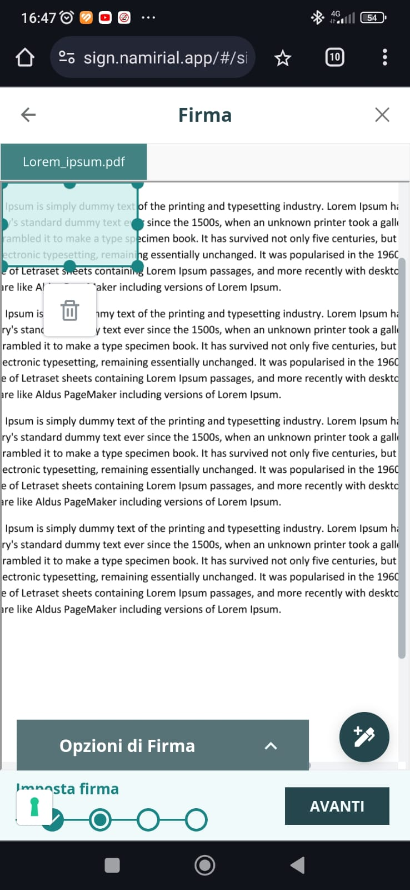
Come firmare un documento con il cellulare
Dopo aver selezionato l’area di firma basta trascinarla nella zona desiderata

Slide 27
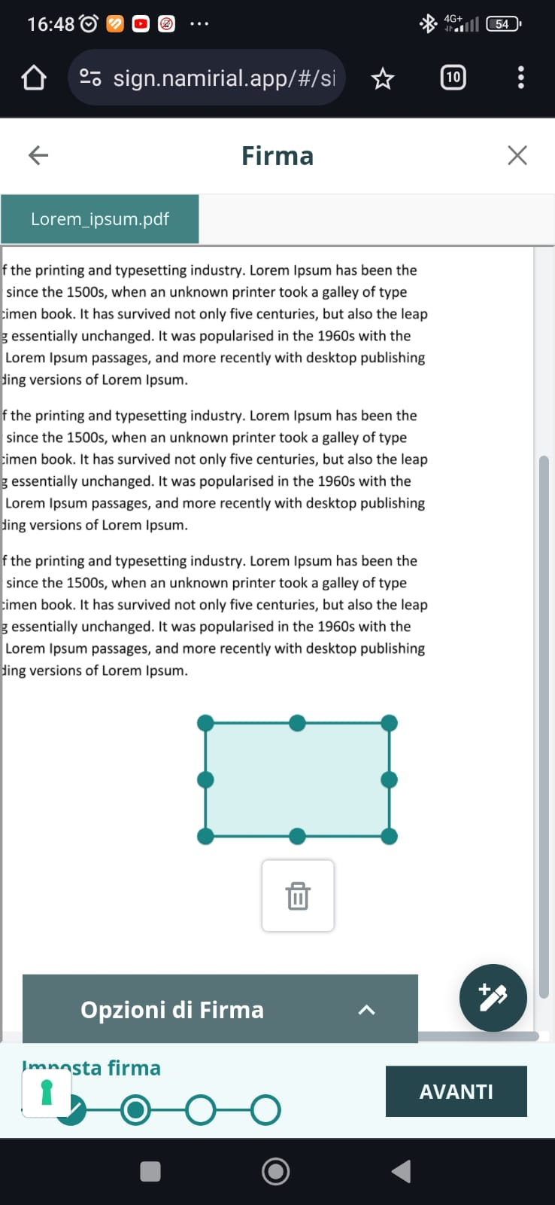
Come firmare un documento con il cellulare
Dopo aver posizionato l’area di firma, si può cliccare sul pulsante ‘avanti’

Slide 28
Come firmare un documento con il cellulare
Tramite il nome utente l’App recupera il certificato ‘remoto’ sul server della CA

Slide 29
Come firmare un documento con il cellulare
Inseriamo il codice PIN

Slide 30
Come firmare un documento con il cellulare
Inseriamo il codice OTP.

Slide 31
Come firmare un documento con il cellulare
Il processo di firma si conclude con un messaggio che ne notifica il completamento con successo.

Slide 32
Come firmare un documento con il cellulare
Il file firmato (con estensione .pdf) si trova nella stessa cartella del file non firmato o in una cartella differente se così è stato stabilito durante le regolazioni delle impostazioni di firma.

Slide 33
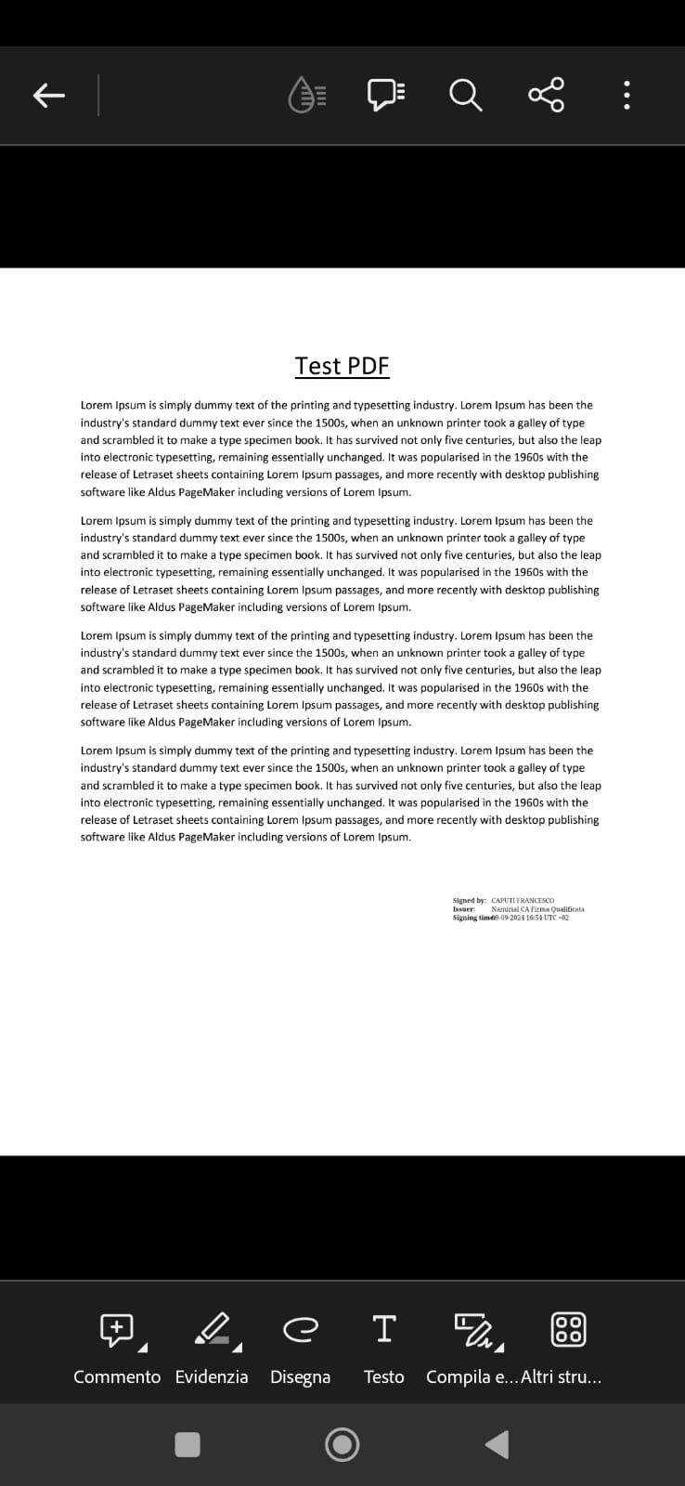


Come firmare un documento con il cellulare
Ecco come si presenta il file pdf firmato.
Attenzione: non è la notazione grafica in calce al documento che assicura che la firma sia valida. Questa è solo un ornamento grafico.
Per verificare la validità di una firma digitale occorre sempre far riferimento a programmi specifici, capaci di operare tutte le operazioni di verifica necessarie.

Slide 34

Come verificare la firma digitale con il cellulare
Verificare la validità della firma digitale posta su un documento informatico è un’operazione necessaria per constatare l’integrità del documento e l’autenticità del firmatario.
Tale operazione può essere fatta tramite smartphone a partire da un documento firmato presente sul cellulare o su Cloud.
Anche in questo caso faremo riferimento alla Web-App Namirial Sign.
L’operazione è rapida e semplice da eseguire.

Slide 35
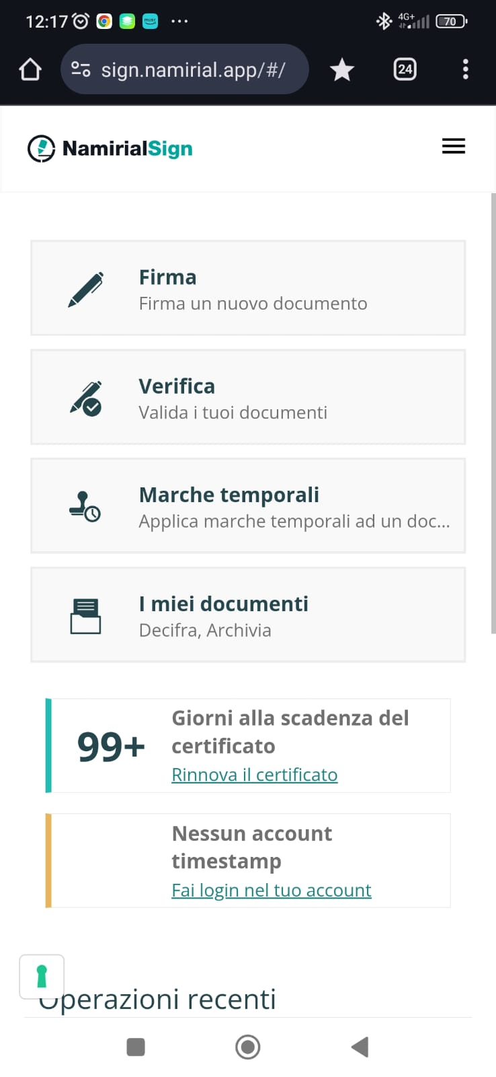
Come verificare la firma digitale con il cellulare
Per avviare il processo di verifica della firma digitale occorre selezionare l’apposita voce ‘VERIFICA’ nella Web-App Namirial Sign.

Slide 36
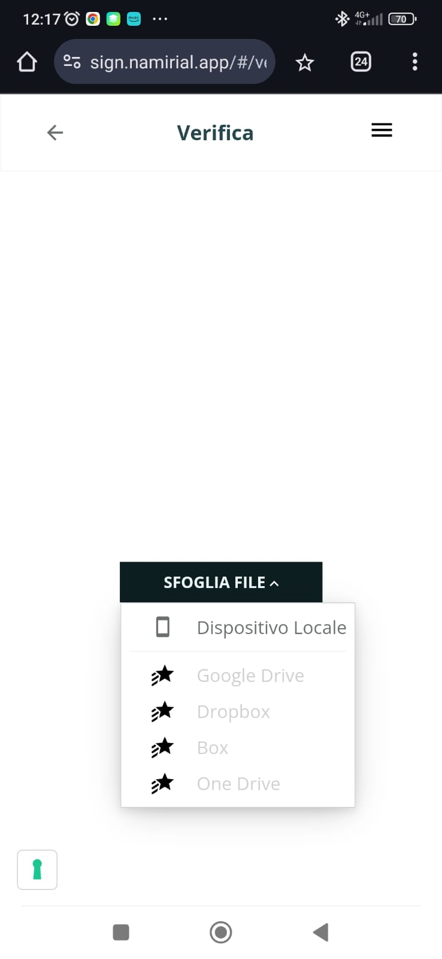
Come verificare la firma digitale con il cellulare
Selezioniamo l’unico pulsante a disposizione ‘Verifica file’.

Slide 37
Come verificare la firma digitale con il cellulare
Ipotizzando che il file firmato digitalmente si trovi nel nostro smartphone, selezioniamo la voce ‘dispositivo locale’.

Slide 38
Come verificare la firma digitale con il cellulare
Selezioniamo il documento informatico che intendiamo sottoporre a verifica.
Se necessario, occorrerà navigare l’albero delle cartelle per recuperare il file desiderato.

Slide 39
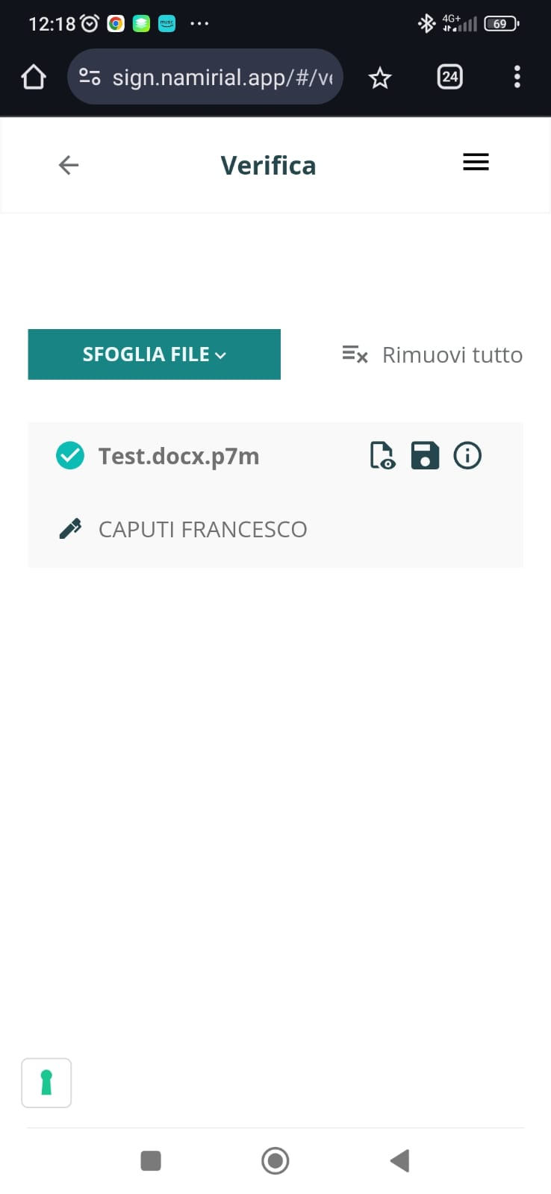

Come verificare la firma digitale con il cellulare
L’operazione di verifica parte in automatico e dopo pochi secondi è possibile verificarne l’esito selezionando l’icona .

Slide 40
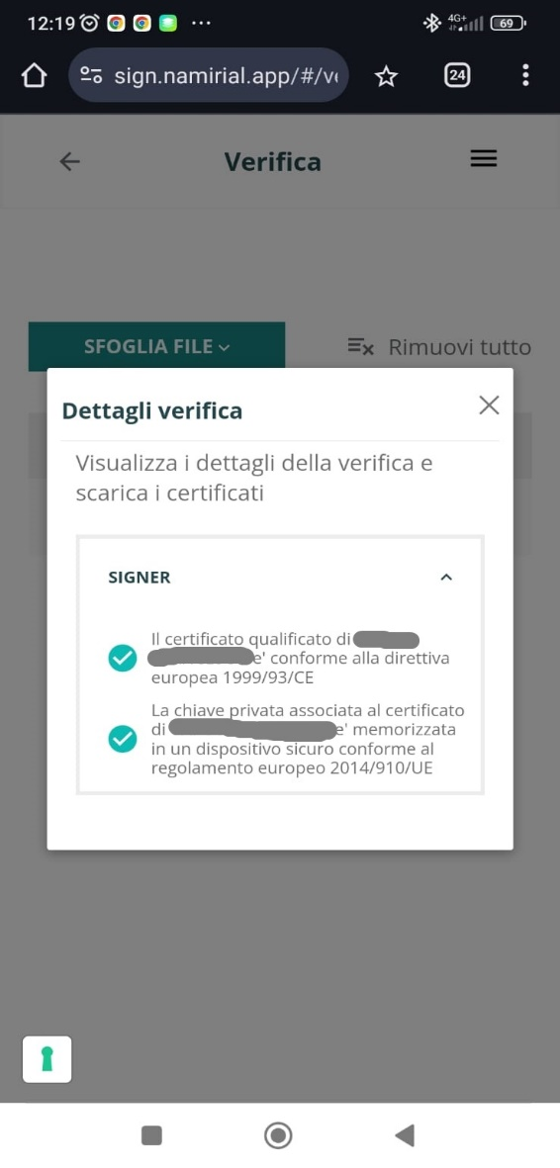
Come verificare la firma digitale con il cellulare
I dettagli della verifica riportano le informazioni sul firmatario e i segni di spunta verdi confermano la validità della firma digitale.

Slide 41


Firma Digitale e Smartphone
Grazie per l’attenzione

